Slide 1


Refurbishment impianti della Stazione di Noto
Final Meeting
Martedì 30 Giugno – Giovedì 02 Luglio
OAC - Osservatorio Astrofisico di Arcetri

Slide 2

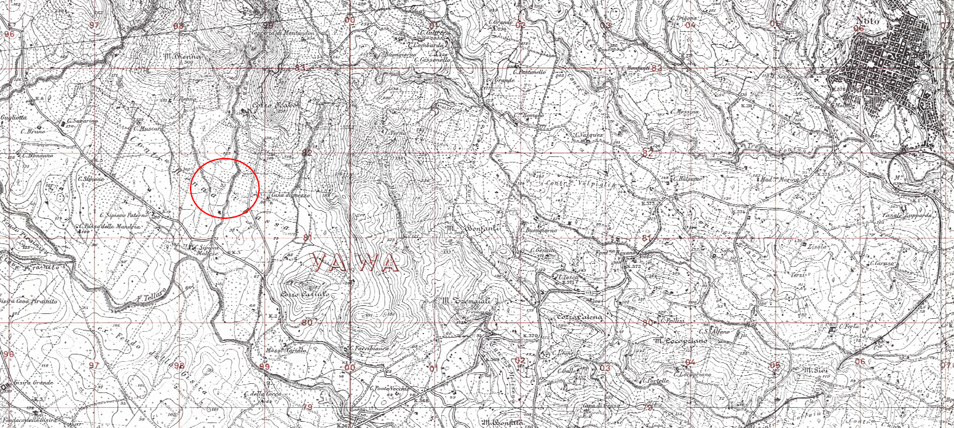
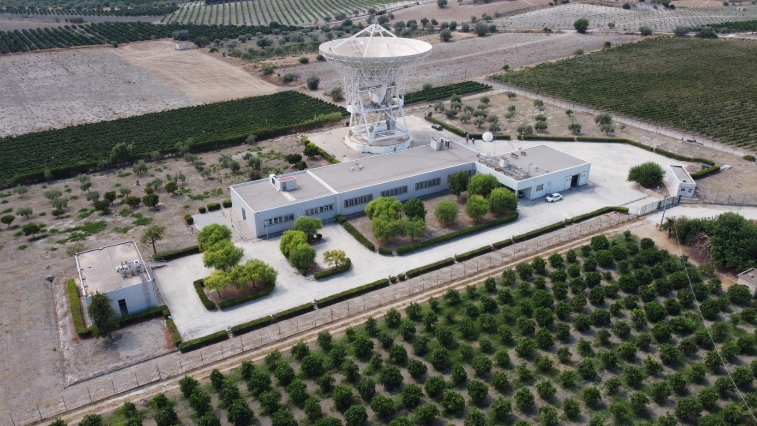
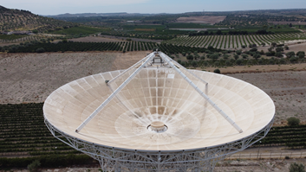
Contestualizzazione del sito
STRALCIO CARTOGRAFICO I.G.M.
Notes:
La Stazione Radiastronomica di Noto è ubicata in Contrada Renna Bassa del Comune di Noto (SR), Loc. Case di Mezzo, in area pianeggiante e ventilata, valle del fiume Tellaro, caratterizzata dal contesto agricolo
della coltura di aranceti, vigneti ed uliveti, ed è posta a circa 15 Km dal centro storico di Noto.
L’immobile è identificato al Catasto Fabbricati della Provincia di Siracusa al mappale 398 del
Foglio 264 e presenta una estensione territoriale di 19.946 mq.

Slide 3

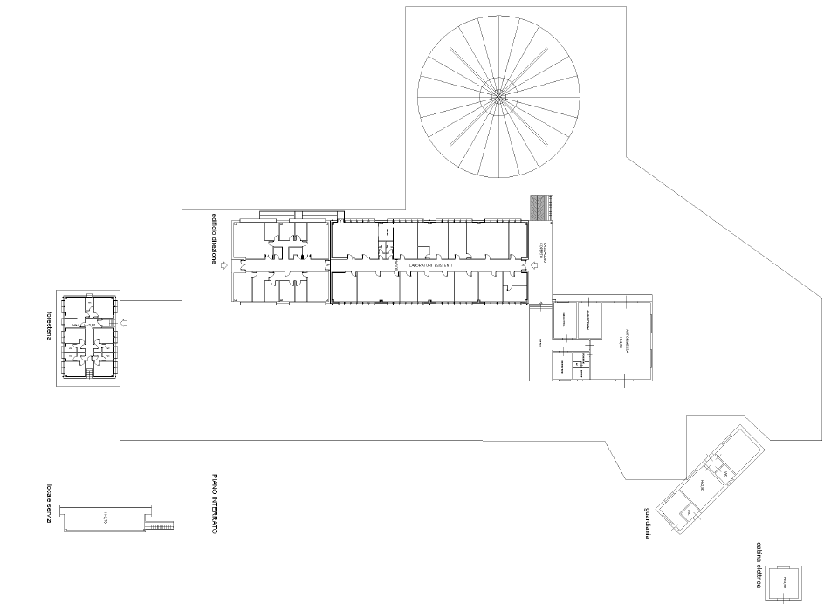
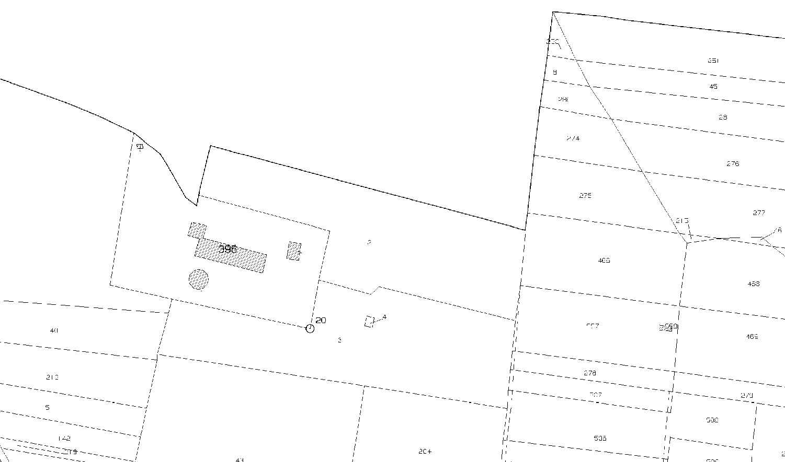

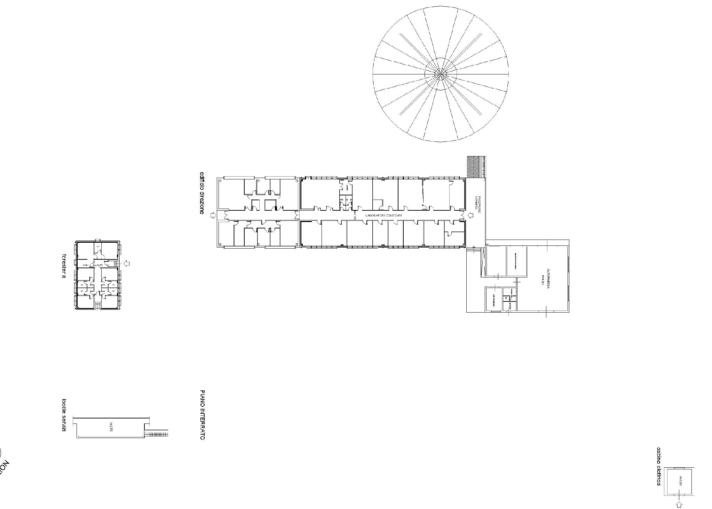
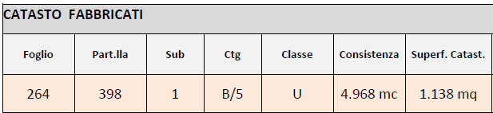
Situazione catastale
St lotto 19.946 mq
Elaborato Planimetrico aggiornato al 2023
Estratto di mappa catastale
Elaborato Planimetrico aggiornato 2026
Notes:
In occasione dei documenti preparatori al passaggio di proprietà in corso da CNR a INAF, è stata regolarizzata e dichiarata la conformità catastale …

Slide 4
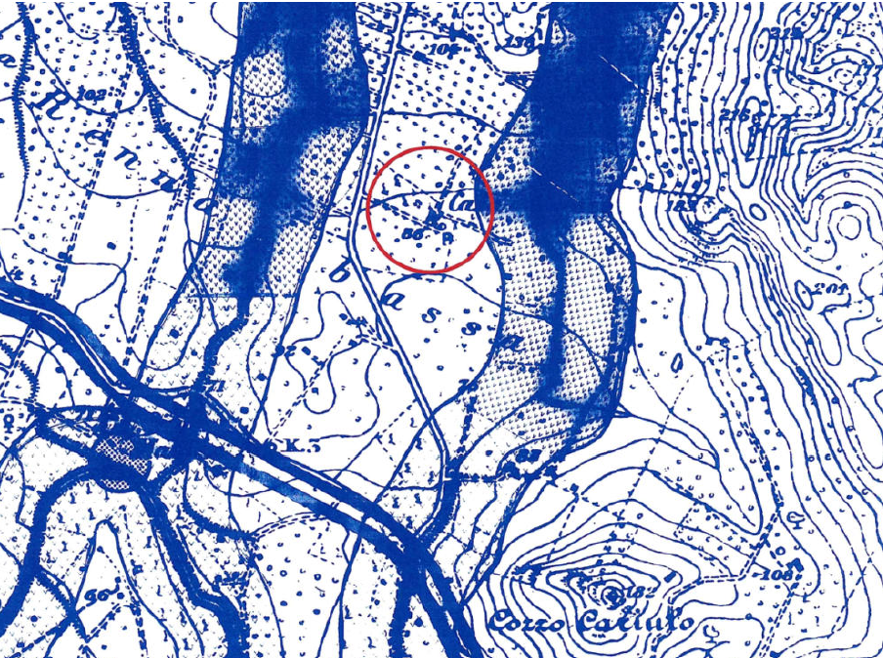
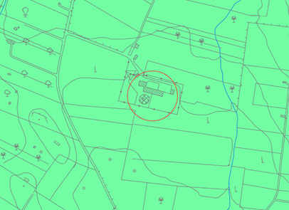
Inquadramento urbanistico: zona E - Agricola del P.R.G. vigente
Stralcio di PRG 1:5000
Stralcio di PRG 1:2000
Notes:
L’area ricade in “zona E” a destinazione agricola, volta all’esercizio dell’agricoltura, alla salvaguardia del sistema idrogeologico, del paesaggio agrario e dell’equilibrio ecologico e naturale secondo le disposizioni del P.R.G. Comunale Vigente;
in queste zone sono consentite costruzioni adibite alla civile abitazione ed attrezzature necessarie alle attività agricole, nonché impianti o manufatti edilizi destinati alla lavorazione e trasformazione dei prodotti agricoli e zootecnici, deposito attrezzature ed agriturismi/attrezzature per il turismo rurale. Destinazione quindi non appropriata al sito di ricerca di importanza internazionale.
Per questo, appena entrata in servizio nell’INAF e venuta a conoscenza di un nuovo strumento urbanistico in fase di adozione da parte del Comune, mi sono adoperata per chiedere il cambio di destinazione d’uso dell’area.

Slide 5
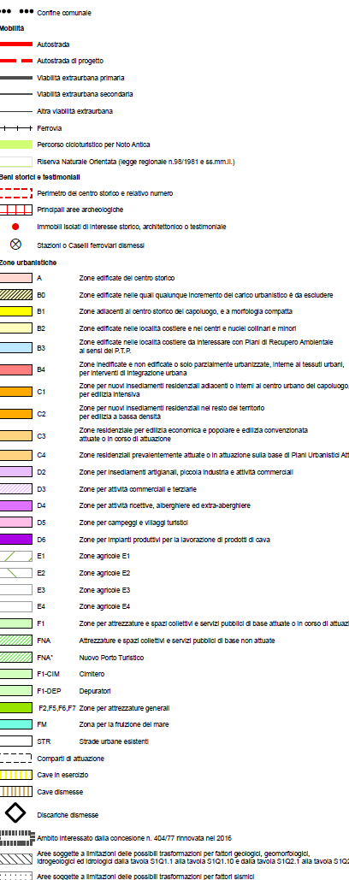
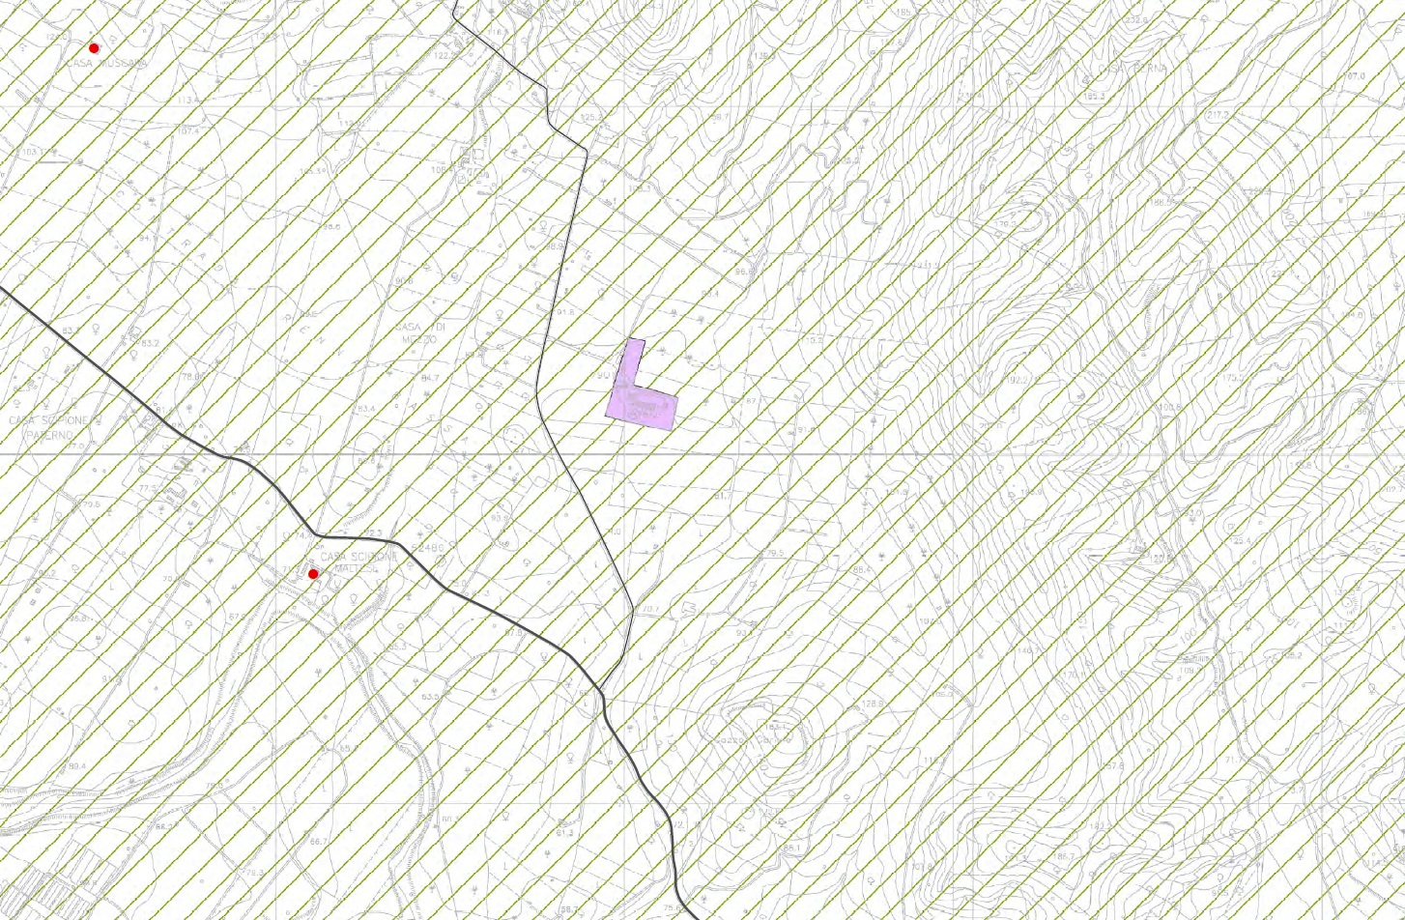
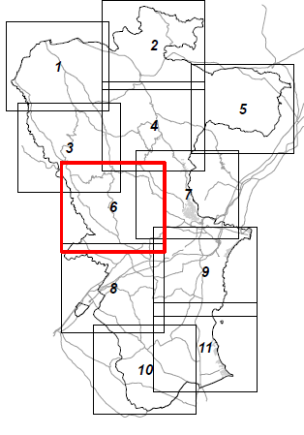
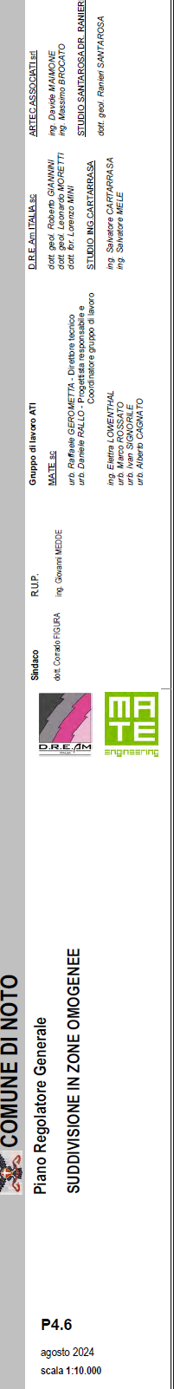
Nuovo P.R.G. in corso di adozione: "Zone per attrezzature di interesse generale"
Missione 4 • Istruzione e Ricerca
Missione 4 • Istruzione e Ricerca
Notes:
L’adozione del nuovo P.R.G. è ancora in itinere, in attesa che la Regione emani specifico decreto che permetta l’adozione in consiglio comunale. Da quel momento scatteranno i 60 gg per tutte le osservazioni e gli adempimenti conseguenziali.
L’area è stata inserita con la destinazione «f8» : "Zone per attrezzature di interesse generale«, dove la NTA ammette per intervento diretto tutti i tipi di intervento edilizio necessari al funzionamento e al potenziamento dell’ impianto

Slide 6
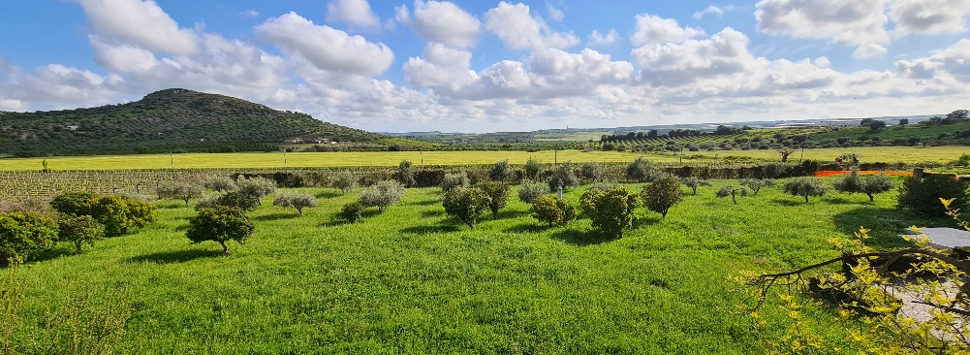
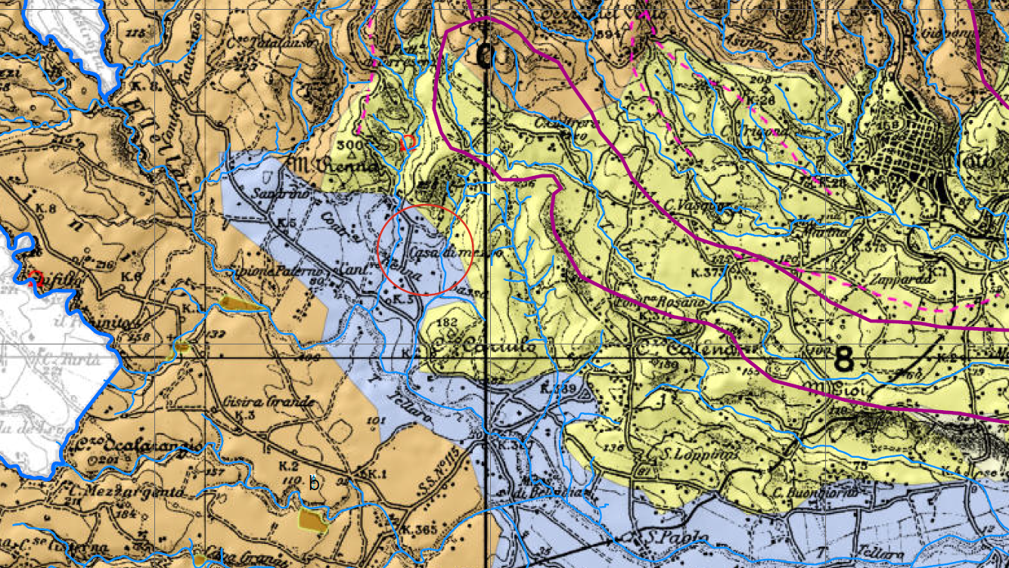
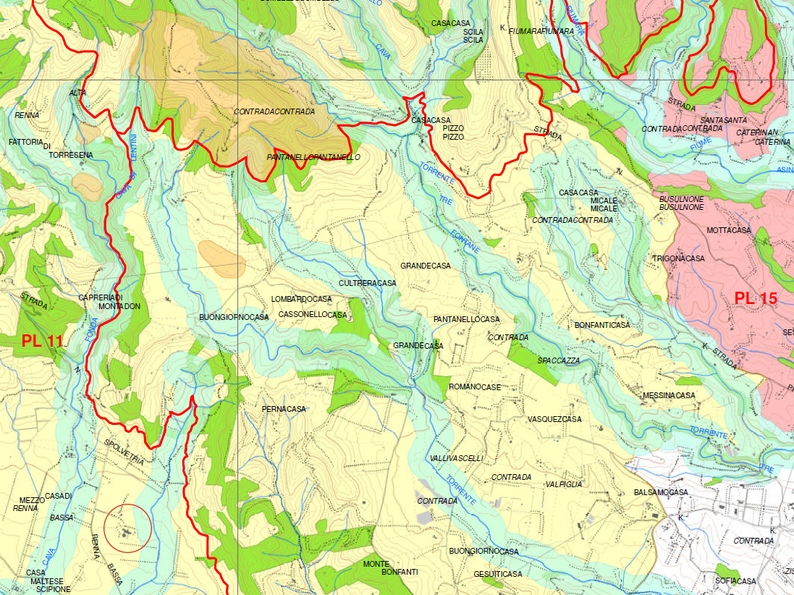
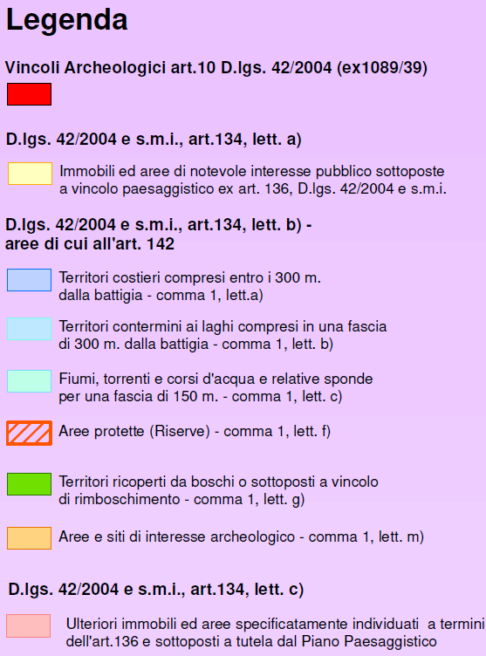
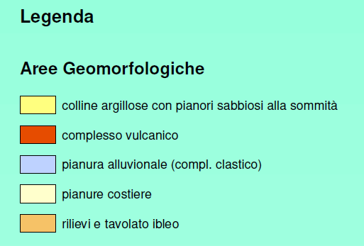
Vincolo paesaggistico art. 134 lett a) D.Lgs. 42/2004
«Immobili ed aree di notevole interesse pubblico sottoposte a vincolo paesaggistico ex art. 136» Codice dei Beni Culturali e del Paesaggio ( ex L. 1497/1939)
“Aree con livello di tutela 2 - art. 20 delle N.d.A.” dal Piano Paesaggistico
.
Estratto Piano Paesaggistico Regione Sicilia TAV 2 - Analisi sistema naturale
Estratto Piano Paesaggistico Regionale Tavola 28.5 - Beni Paesaggistici
Notes:
Queste cartografie colorate mostrano la presenza del vincolo paesaggistico «Immobili ed aree di notevole interesse pubblico sottoposte a vincolo paesaggistico ex art. 136» del D.Lgs. 42/2004 Codice dei Beni Culturali e del Paesaggio ( ex L. 1497/1939). Vincolo in linea con la bellezza del paesaggio in ncui la Stazione è inserita, ma che ci crea qualche problemino negli interventi da eseguire.
La stessa infatti è inserita nelle “Aree con livello di tutela 2 - art. 20 delle N.d.A.” dal Piano Paesaggistico dell’Ambito 16 e 17 della Provincia di Siracusa, approvato con D.A.5040 del 20/10/2017.
Tutti gli interventi che alterano lo stato dei luoghi devono essere sottoposti al parere vincolante della Soprintendenza per i Beni Architettonici e Paesaggistici.

Slide 7
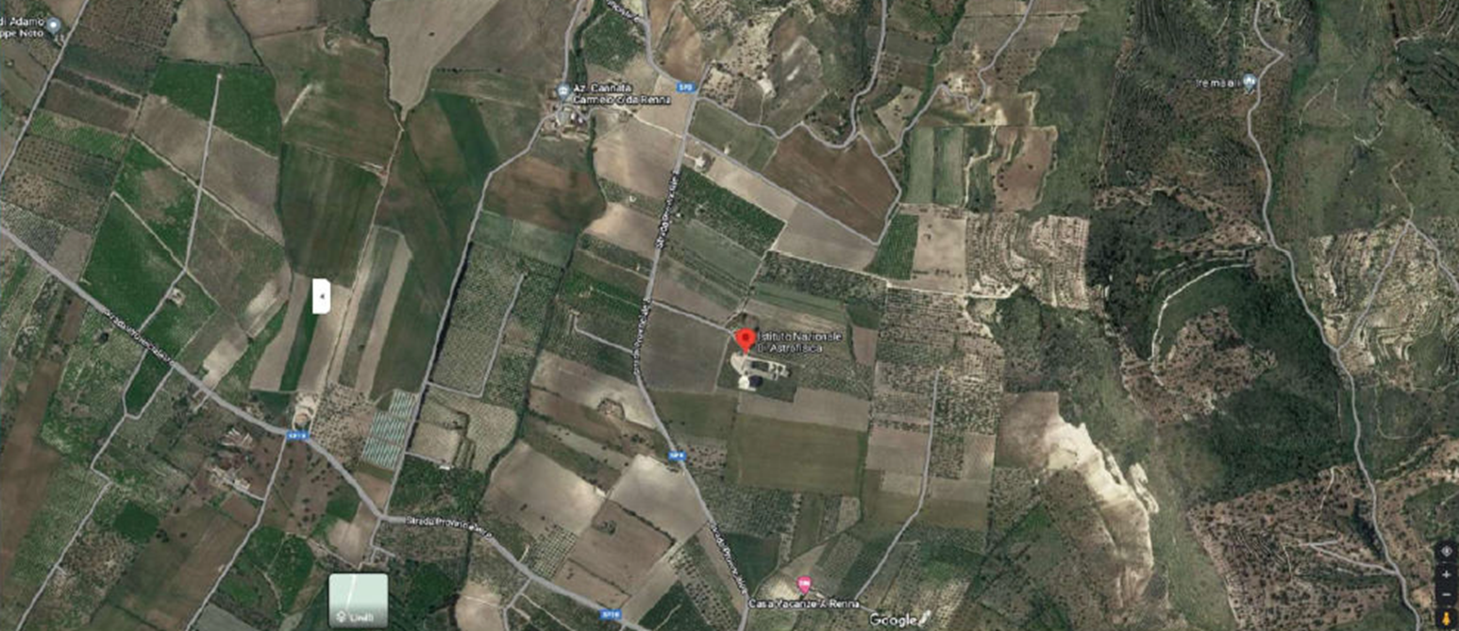
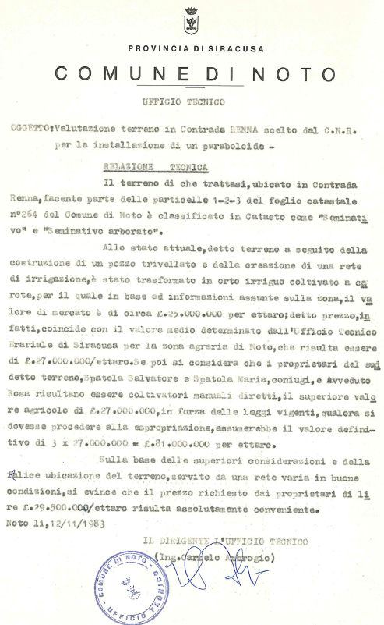
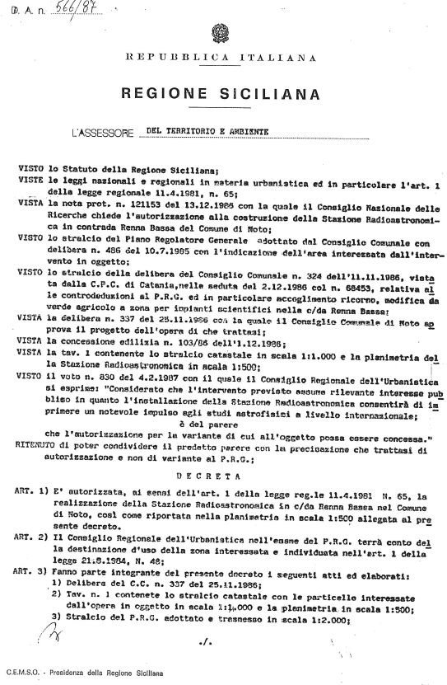
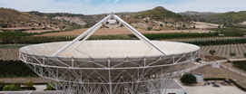
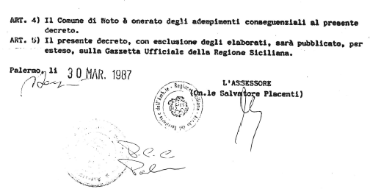
Come è stato possibile costruire il Radiotelescopio?
Ente proponente: CNR/IRA
Regione
DA 566/87
Valutazione estimativa dell’area e di congruità del prezzo nella compravendita
Comune
D.CC 337/86 del 25/11/86 approvazione del progetto in deroga alla destinazione d’uso agricola ed all’indice di edificabilità fondiaria della zona di PRG
C.E. 285 del 18/10/2001per ampliamento ed adeguamento civile ed impiantistico della stazione radioastronomica di Noto ad uso radio telescopio e Variante C.E. 138 del 30/03/2006
C.E. 66 del 6/12/1986 per la nuova costruzione di una stazione radioastronomica VLBI e Variante C.E. 89/88 del 4/01/1989
Notes:
Questa slide mostra come è stato possibile costruire il nuovo radiotelescopio e gli adiacenti edifici in questa area a vocazione agricola: La Regione infatti, su richiesta del CNR ha approvato una deroga agli strumenti urbanistici - DA 566/87 del 30/03/1987: Vista la richiesta del CNR, LA DCC 377/87 del Comune di Noto di approvazione del progetto in deroga agli indici di PRG ed alla destinazione d’uso, «Considerato che l’intervento previsto assume rilevante interesse pubblico in quanto l’installazione della Stazione Radioastronomica consentirà di imprimere un notevole impulso agli studi astrofisici a livello internazionale»
C.E. 66/1986 per la realizzazione di una «stazione astronomica VLBI» e variante con CE 89/88 del 04/01/1989: un corpo di fabbrica destinato a laboratori per la ricerca scientifica, con adiacente capannone adibito ad autorimessa e centrali tecnologiche, da un corpo di fabbrica adibito a foresteria, da un piccolo corpo di fabbrica, situato vicino all’ingresso, adibito a guardiania e magazzini e da una centrale elettrica, oltre che dall’antenna V.L.B.I., una parabola del diametro di 32 m su apposito basamento in c.a., inaugurata nel 1988.

Slide 8
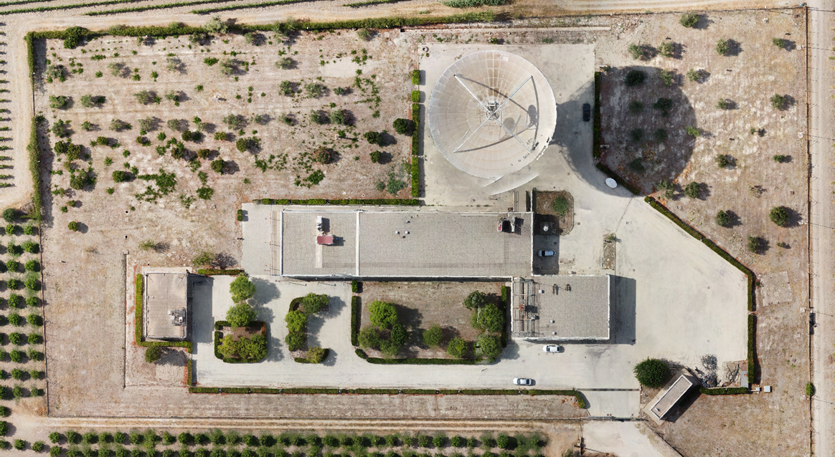
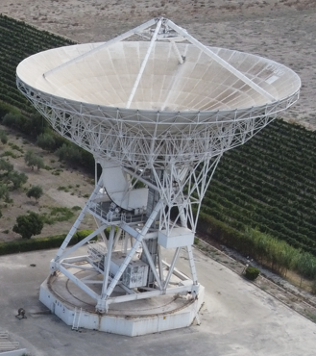
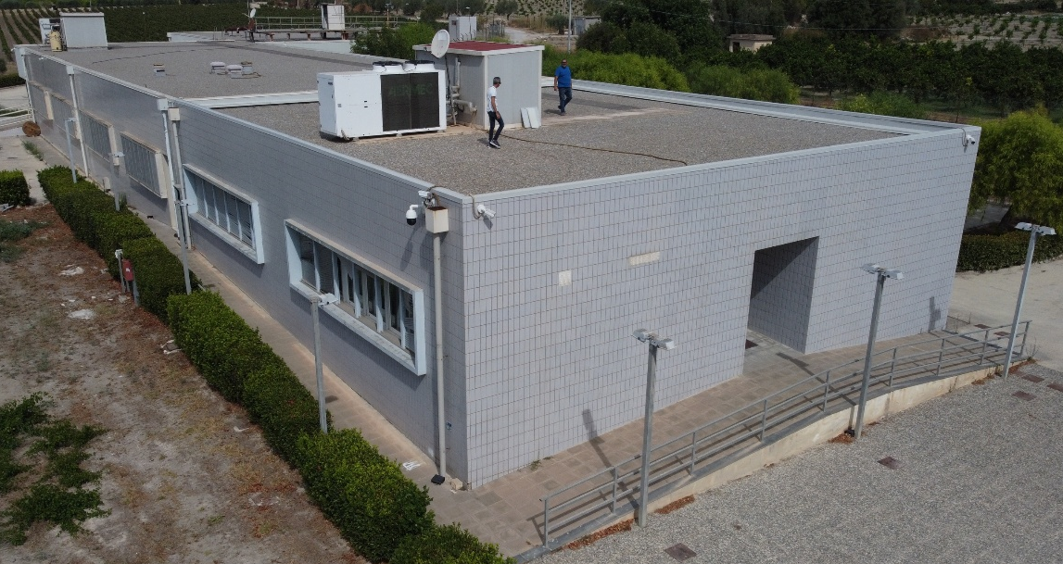
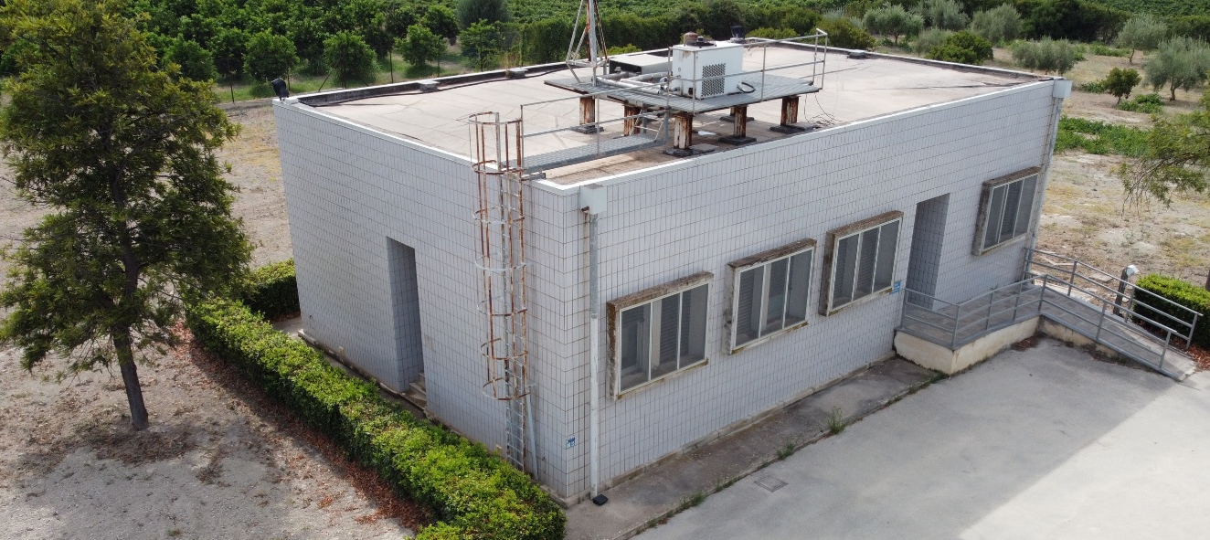
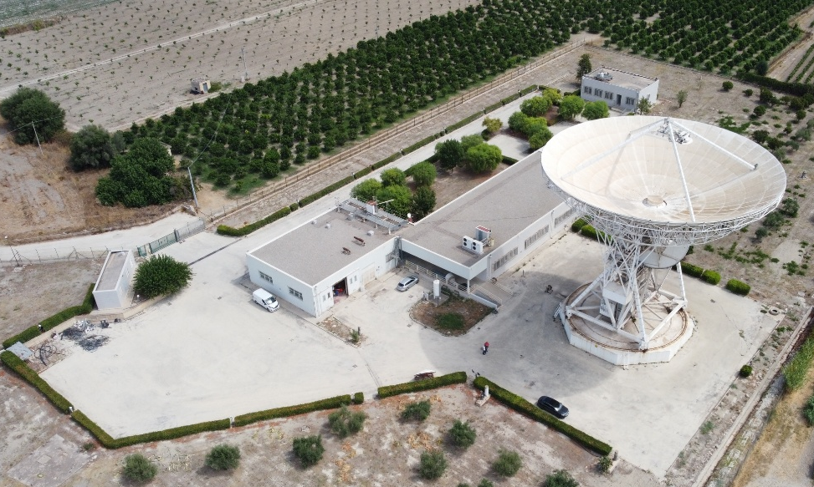
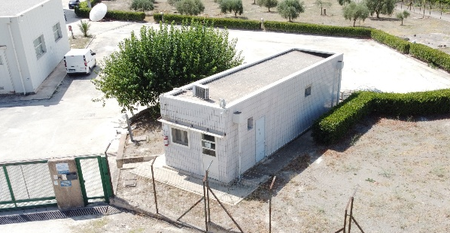
La Stazione Radioastronomica: un complesso da mantenere in efficienza
Ampliamento dell’«Ala Nuova» uffici, laboratori e officina –
anno 2006
Antenna Parabolica VLBI diametro 32 anno 1987 inaugurata nel 1988
Foresteria – anno 1987
Guardiania-
1987
Edificio principale ad uso uffici, laboratori, sala ricevitore e servizi-magazzino – anno 1987
Notes:
Alcune immagini della Stazione che dimostra lo stato di consistenza dei fabbricati

Slide 9
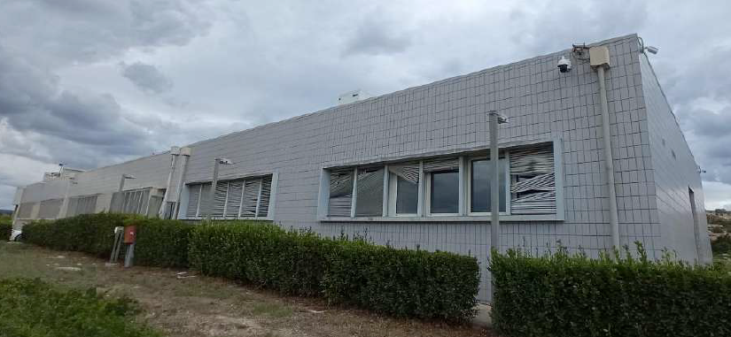
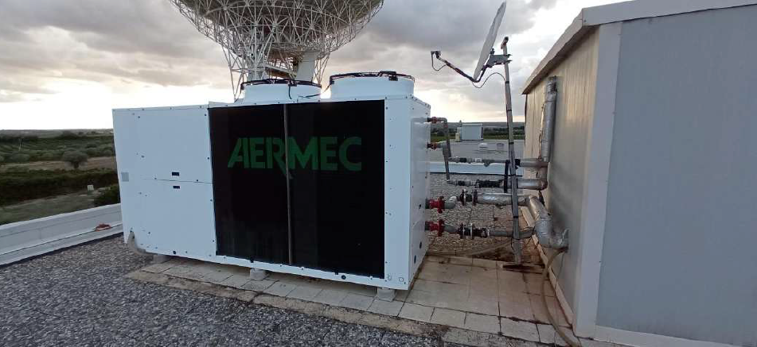
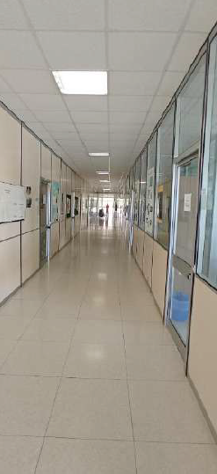
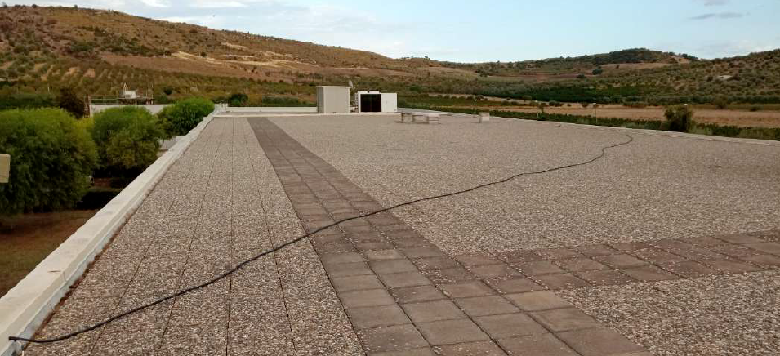
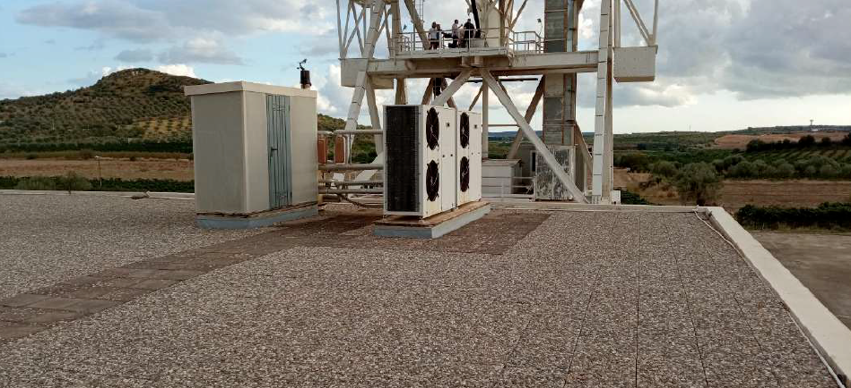
Perdite di acqua dalle tubazioni
Impianto non più funzionante
Necessità di manutenzione dei coperti
Notes:
Ed alcune immagini che attestano lo stato di degrado della parte impiantistica e non solo…Dal 2006 al 2023 non sono stati fatti importanti interventi di MS, da ciò risulta un deterioramento dei materiali di finitura, soprattutto quelli esterni, anche a causa della forte esposizione solare ed agli agenti atmosferici, oltre che degli impianti, causando importanti infiltrazioni di acqua ed umidità dalle coperture, soprattutto nella foresteria ed inadeguatezza del comfort e benessere termico e per la sicurezza sanitaria, visto l’utilizzo dell’acqua del pozzo.

Slide 10
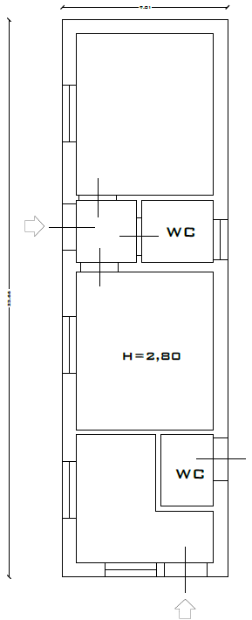
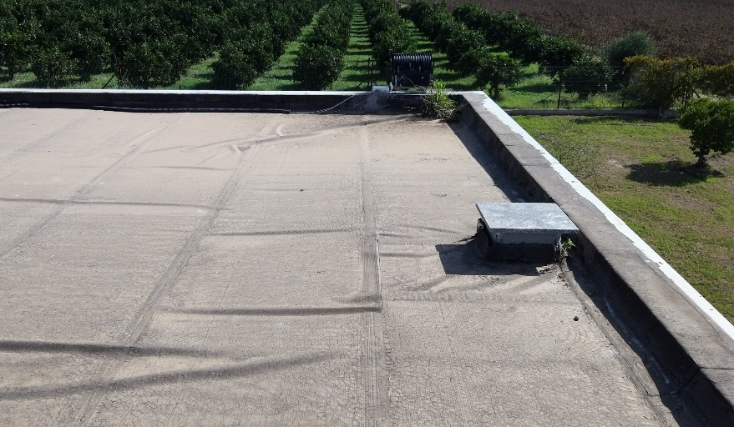
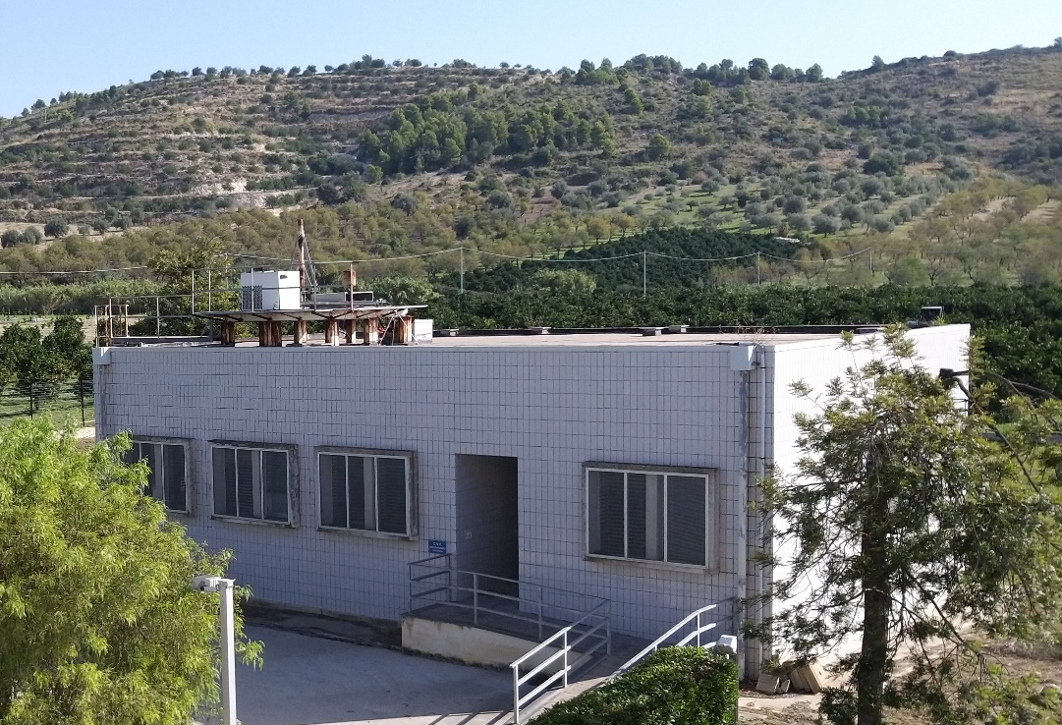
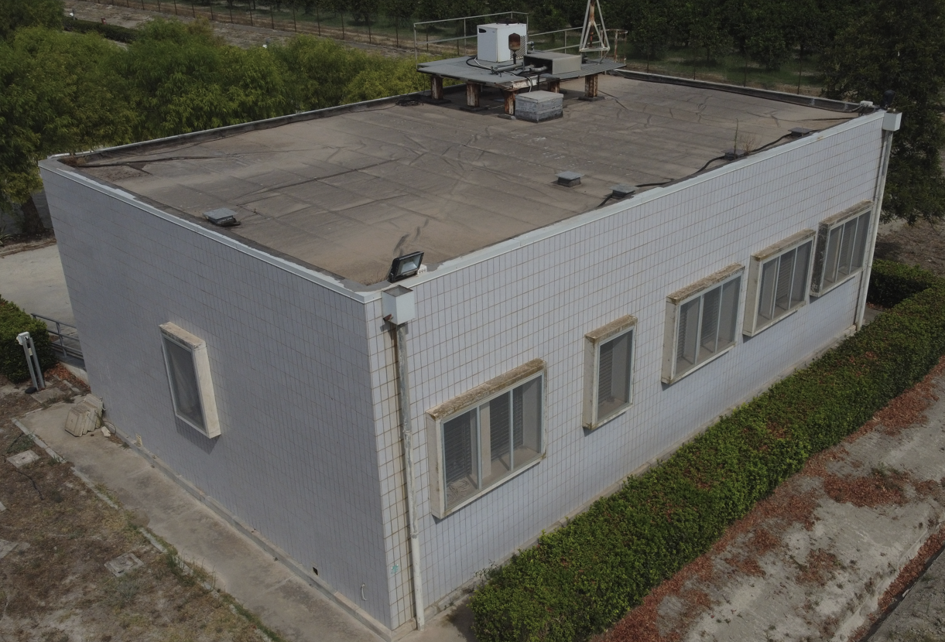
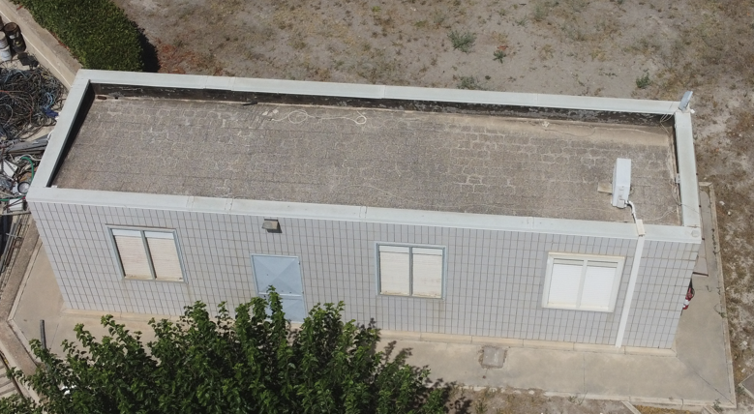
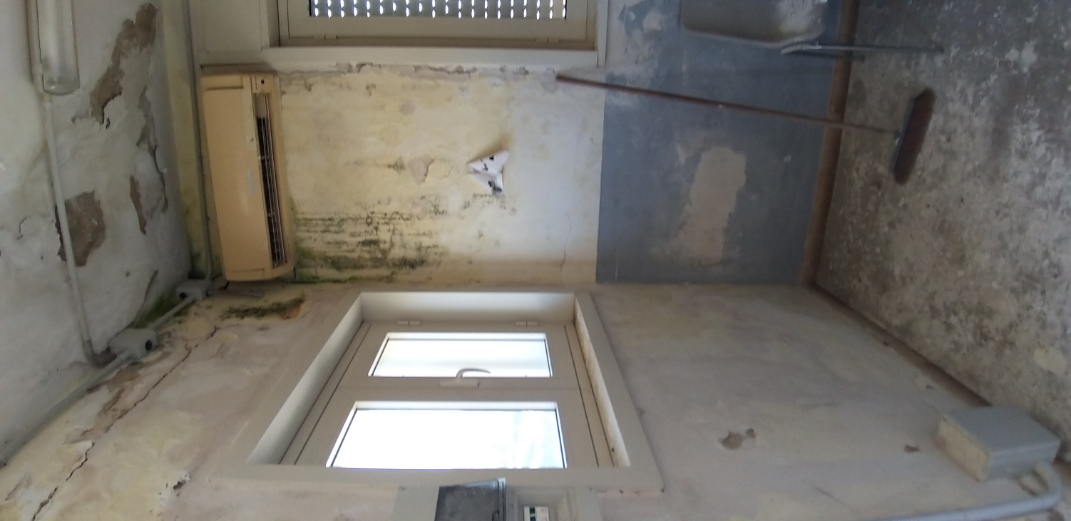
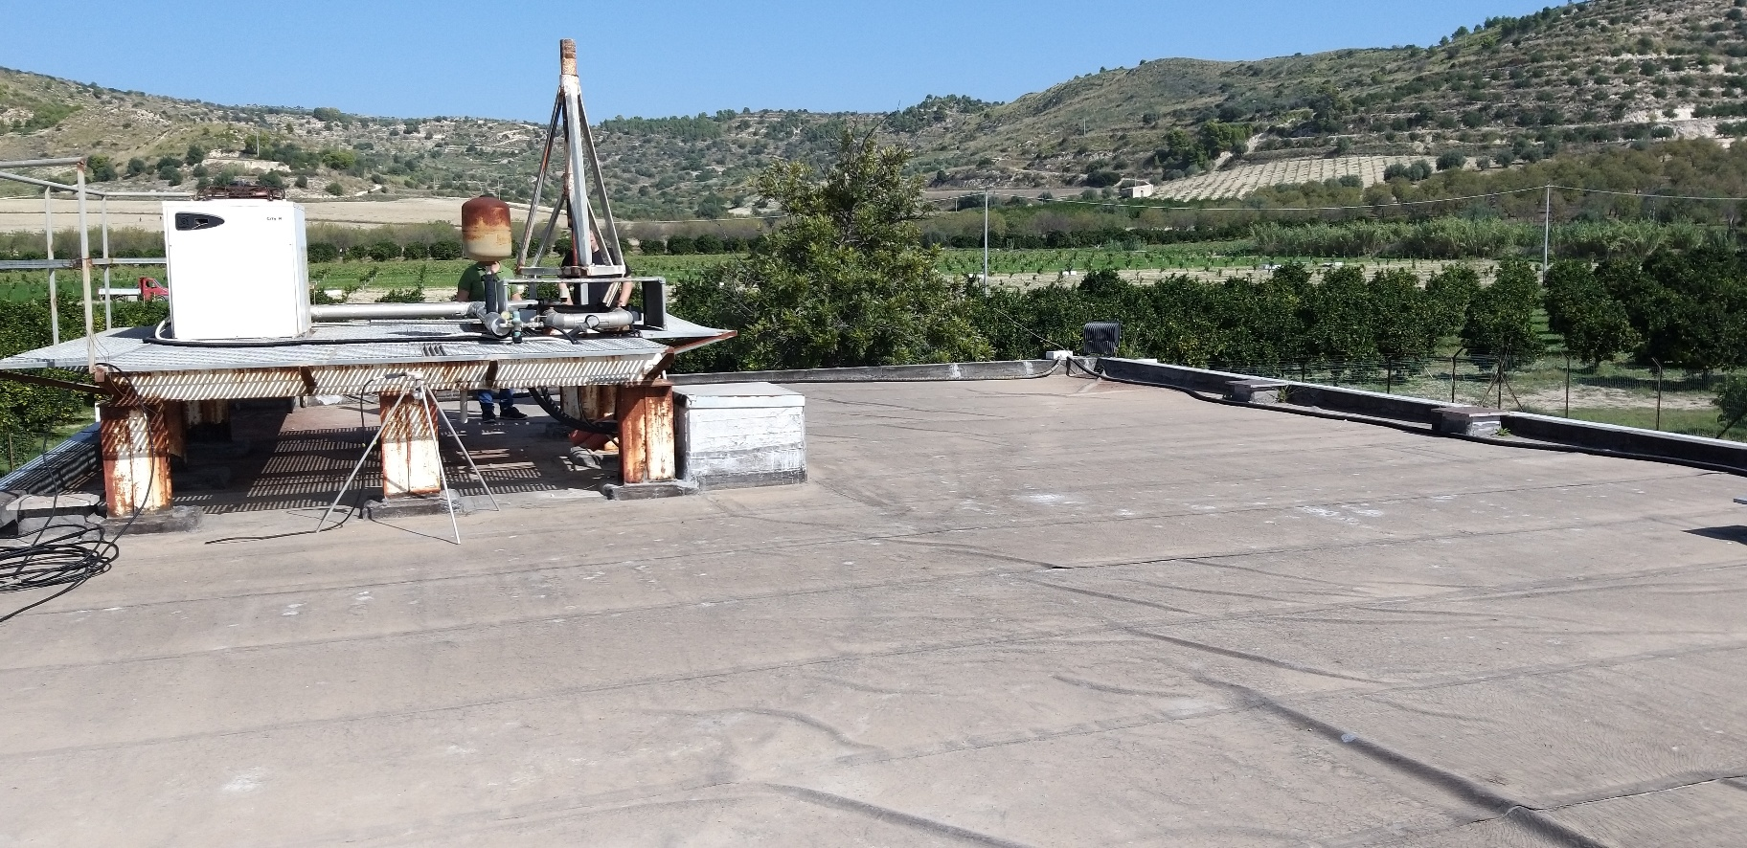
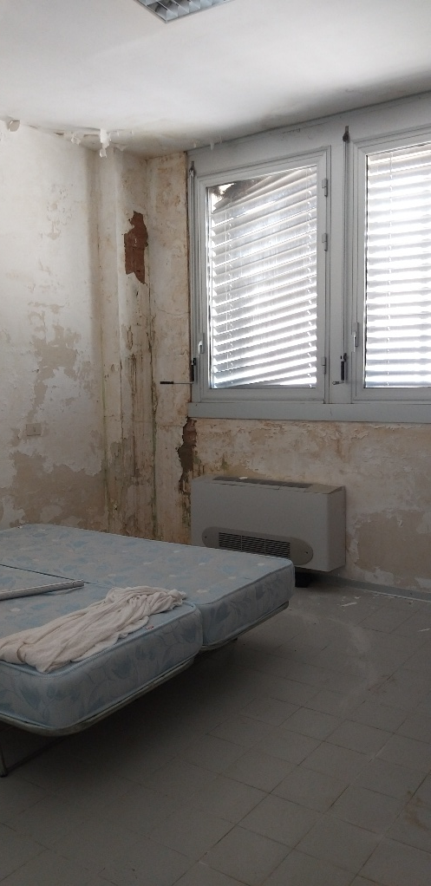
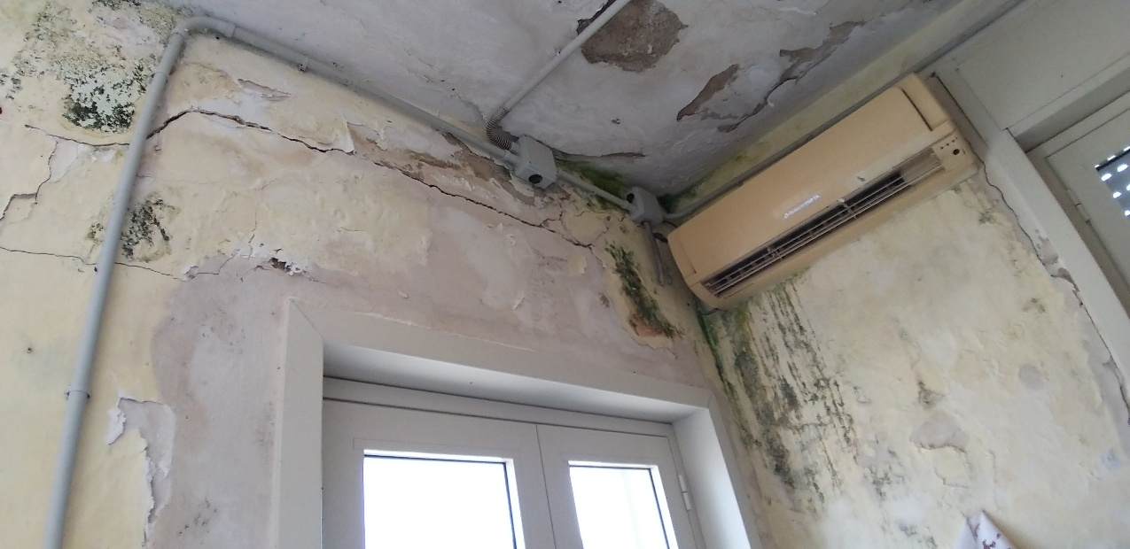
Foresteria e Guardiania
Notes:
Ecco alcune immagini toccanti che mostrano lo stato di inagibilità della foresteria, a causa di importanti infiltrazioni dal coperto, un forte degrado interno con presenza eccessiva di umidità che ha comportato la effettiva inagibilità dei locali interni, per fortuna non delle strutture.
La guardiania invece (11x3,48 m circa) , oltre ad importanti infiltrazioni di acqua, analoghe a quelle della foresteria, ha subito negli anni anche un degrado delle strutture portanti perimetrali, con problematiche di tipo strutturale, comportando pertanto una necessita di un cospicuo intervento di riabilitazione oppure di semplice demolizione, per il quale si è optato, rimandando la decisione di una eventuale ricostruzione della stessa.

Slide 11
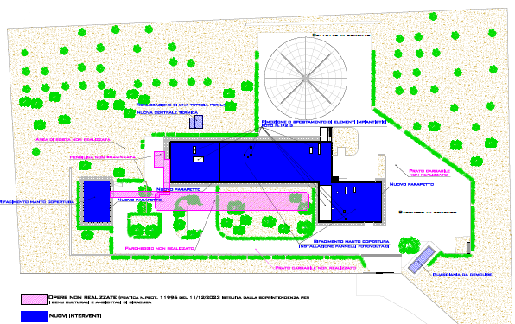
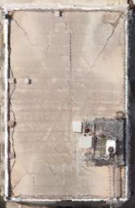
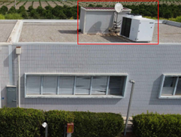
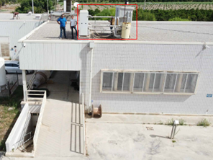
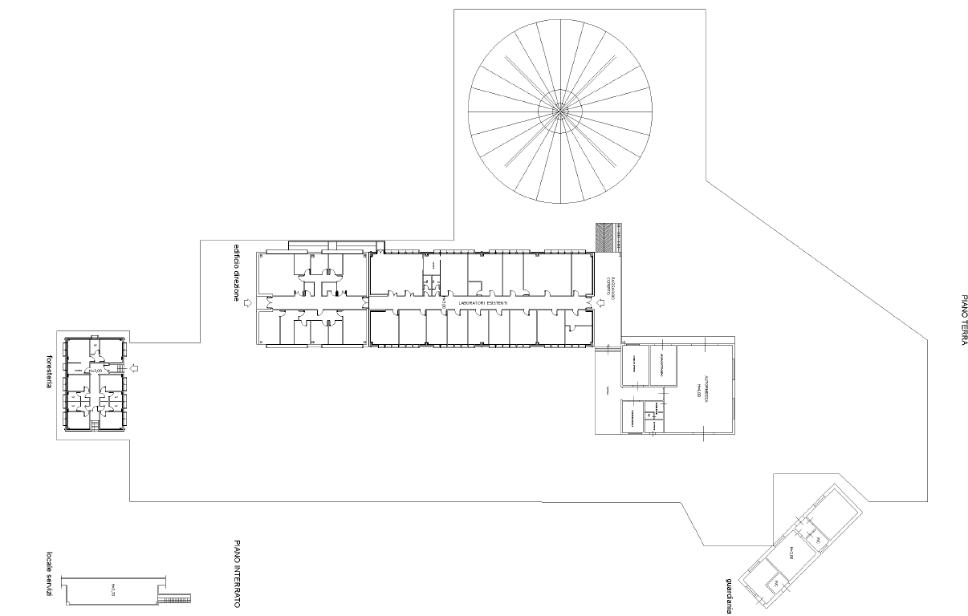
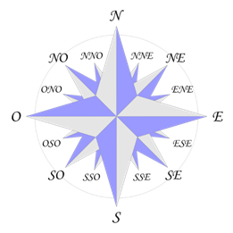
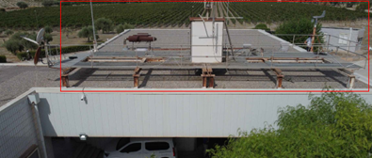
Regolarizzazione edilizia per difformità fra stato attuale e legittimo
S.C.I.A. (art. 37 del DPR 380/2001) prot. n. 41145 del 19/07/2024 per la regolarizzazione degli spazi esterni-mancata realizzazione di tettoia di collegamento fra edificio principale e foresteria - sistemazione di spazi interni – interventi di M.S. per adeguamento impianti e N.C. di impianto fotovoltaico da realizzare con finanziamento PNRR – demolizione guardiania, rifacimento manto di copertura e realizzazione di centrale termica esterna
Notes:
Al fine della realizzare dei nuovi interventi e del passaggio di proprietà degli immobili dal C.N.R. all’INAF, è stata presentata la S.C.I.A. (art. 37 del DPR 380/2001) prot. n. 41145 del 19/07/2024 per la regolarizzazione degli spazi esterni:
fra cui la mancata realizzazione di una tettoia di collegamento fra l’edificio principale e la foresteria e per la realizzazione di tutti gli interventi di cui al PNRR richiamati, oltre che per la demolizione della guardiania, la rimozione di tutti gli impianti obsoleti presenti sui coperti e per la nuova realizzazione di una centrale termica esterna all’edificio.
E’ stato necessario il reperimento del parere della competente Soprintendenza regionale per i beni architettonici e paesaggistici

Slide 12











Rifacimento manto di copertura degli edifici esistenti
Costo complessivo iniziale 192 K€
da finanziamento INAF
Variante: Demolizione Guardiania ed altri interventi edili 27 K€
Costo complessivo finale 215 K€
Nuovo parapetto
Realizzazione della nuova centrale termica
Rimozione pavimenti ed. principale e installazione parapetto
Foto a lavFoto 1 oro finito da inserire!
Strutture metalliche ed impianti da rimuovere sul corpo servizi
Realizzazione nuovo massetto delle pendenze sull’Ala Nuova
Posa nuova guaina
impermeabilizzante Membrapol
Notes:
Intervento eseguito con finanziamento di INAF, propedeutico alla realizzazione di un importante intervento PNRR di cui parlerò in seguito: L’installazione di un impianto fotovoltaico,
che necessitava infatti di avere le coperture in perfette condizioni.
Iniziato il 9/12/2024 e finito il 4/02/2026; Interventi realizzati:
parapetto metallico lungo tutto il perimetro degli edifici; rimozione pavimentazioni flottanti presenti sul corpo principale ed ala nuova; rimozione delle strutture in acciaio su tutte le coperture;
rimozione guaina ardesiata ed altri materiali isolanti su tutti gli edifici; adeguamento impianto di videosorveglianza; nuovo massetto delle pendenze su foresteria ed edificio principale; Sostituzione delle scossaline; Posa della nuova guaina Membrapol: impermeabilizzazione su più strati con finitura poliuretanica alifatica bicomponente di colore grigio chiaro a faccia vista, completamente resistente al fuoco e compatibile con la successiva posa in opera dell’impianto fotovoltaico, stesa a pennello e rullo;
PADIGLIONE UFFICI: il massetto presente risultava incoerente ed umido a causa della sovrapposizione di ulteriore strato di malta e da rete (tipo quella porta intonaco) che trattengono l’umidità. La scelta è stata quella di eliminare tali strati e far asciugare il massetto sottostante in modo da far espellere l’umidità. Tutto questo al fine di far aderire per bene la nuova impermeabilizzazione in modo che non si creino bolle d’aria dovute all’umidità che potrebbero comportare il distacco dello strato impermeabile dal supporto.
Tali operazioni non previste hanno comportato un prolungamento dei tempi di consegna in aggiunta a quello causato dalla condizioni metereologiche.
A tal proposito si è scelto anche di impermeabilizzare con guaina bituminosa, quasi tutto il perimetro sotto le scossaline in modo da sigillare tali punti critici in assenza della nuova impermeabilizzazione.
PADIGLIONE UFFICI (ALA NUOVA): rimozione del casotto pompe; realizzazione di PLATEA COPERTA per ospitare la nuova CT.

Slide 13




















Adeguamento ed efficientamento energetico degli impianti meccanici, di climatizzazione, idro-termo-sanitari e di ventilazione;
Impianto di climatizzazione
Missione 4 • Istruzione e Ricerca
Missione 4 • Istruzione e Ricerca
Notes:
Rifacimento completo dell’impianto di climatizzazione - ventilazione forzata - idrico sanitario - centrale termo-frigorifera - centrale idrica – regolazione: con nuovo sistema alimentato da PDC esistente (aria-acqua AERMEC potenza termica nominale 118,9 kW e frigorifera 101,6 kW, di recente installazione dotata anche di desurriscaldatore che nel funzionamento estivo recupera il calore per la produzione dell’acqua calda sanitaria). PDC spostata dal coperto alla nuova CT a terra. Installati fan coil a pavimento in tutti gli uffici e laboratori ad eccezione di alcuni locali, quali la sala conferenze in cui si è optato per la soluzione a cassetta, incassati nel controsoffitto e termoventilatori dei bagni (radiatori elettrici). Sono state pertanto rifatte tutte le dorsali poste nel vano sotto pavimento del corridoio centrale e le linee di collegamento dei fan coil. Presenza di ulteriore impianto autonomo ad espansione diretta con unità interne a cassetta ed unità motocondensante esterna (alta a parete), per abbattere i carichi termici delle macchine e potere funzionare in raffrescamento anche nella fase invernale, nella sala CED e Centro di Calcolo. L’impianto di regolazione è dotato di termostato e regolatore ambiente in ogni locale comandato da centralina automatizzata. Il sistema è regolabile da remoto ed impostato, in base alla stagione, con temperatura definita, variabile all’interno di ogni locale di + o – 2 °C.
Parte sanitaria: rifacimento linee principali fino ai rubinetti di arresto e trattamento acqua in centrale (con esclusione per il pozzo non oggetto di intervento).
Rifunzionalizzata la centrale termo-frigorifera ed idrica con completamento del sistema di regolazione/supervisione.

Slide 14











Impianto di ventilazione
Missione 4 • Istruzione e Ricerca
Missione 4 • Istruzione e Ricerca
Notes:
Nuovo impianto di ventilazione forzata nel controsoffitto, sotto alla copertura dell’intero edificio con UTA a sospensione nel soffitto-ha consentito di migliorare le condizioni indoor di benessere ambientale consentendo la ventilazione forzata dell’aria primaria di ricambio continuo mediante 3 ventilatori con sistema di recupero, nelle seguenti zone:
Sala riunioni; Uffici e locali edificio esistente; Uffici e locali ampliamento.

Slide 15
PROCEDURA DI REALIZZAZIONE DELL’OPERA PUBBLICA
Affidamento servizio progettazione esecutiva e DL: novembre 2023
Presentazione, Validazione ed approvazione progetto esecutivo: luglio-ottobre 2024
Indagine di mercato per individuazione O.E. da invitare alla procedura negoziata: luglio 2024
Procedura negoziata per l’affidamento lavori - contratto: ottobre 2024 – febbraio 2025 –aprile/maggio 2025
Consegna dei lavori: 16 aprile 2025 (parziale) – 09 maggio 2025 (definitiva)⟶scadenza 20 novembre 2025
Proroga scadenza termini concessa fino al 23 dicembre 2025
Sospensione lavori: nel mese di dicembre è stata effettuata una sospensione dei lavori in attesa della presentazione ed approvazione della perizia di variante
Perizia di Variante: dicembre 2025 (82 k€) ⟶scadenza 31 gennaio 2026
Diffida del RUP ad adempiere entro il 28 febbraio 2026
Fine dei lavori: 28 febbraio 2026
Missione 4 • Istruzione e Ricerca
Missione 4 • Istruzione e Ricerca
Notes:
Variante: Rinforzo staffaggio per recuperatori di calore - nuovi pannelli controsoffittatura adeguati alla nuova normativa ai fini della coibentazione termoacustica e rispondenti alle prescrizioni antincendio - Rifacimento pavimentazione flottante ala vecchia - Rifacimento totale n° 2 bagni ala vecchia oramai fatiscenti che mostravano evidenti segni di infiltrazioni di acqua nelle pareti divisorie - Valvola bypass nella centrale termica - Adeguamento di quadri elettrici - Silenziatori per canali di ventilazione.

Slide 16







Impianto di alimentazione ed utenze impianti speciali
Opere eseguite da progetto:
Sostituzione Quadro Power Center in cabina MT/BT -
montante alimentazione Quadro generale centro Operativo (Q1) -
Quadro generale del centro Oparativo (Q1);
Realizzazione ed al. quadri elettrici stanze dell’Ala Vecchia - quadretti prese energia e torrette a pavimento per l’alimentazione delle utenze delle postazioni lavoro - nuovo impianto di illuminazione ordinaria e sicurezza nell’Ala Vecchia dell’edificio;
Rifacimento e Ammodernamento Dell’impianto Elettrico Dell’ala Vecchia dell’edificio Principale della Stazione Radioastronomica di Noto
Missione 4 • Istruzione e Ricerca
Missione 4 • Istruzione e Ricerca

Slide 17



Impianto di illuminazione interna
Impianto di illuminazione interno
Rifacimento e Ammodernamento Dell’impianto Elettrico Dell’ala Vecchia Dell’edificio Principale Della Stazione Radioastronomica di Noto
Missione 4 • Istruzione e Ricerca
Missione 4 • Istruzione e Ricerca

Slide 18







Impianto di illuminazione esterno
Manutenzione straordinaria dell’impianto di illuminazione esterna), mediante sostituzione dei proiettori esistenti ad incandescenza per l’illuminazione perimetrale e dei
camminamenti con n° 60 nuovi corpi illuminanti a LED fissati agli stessi pali esistenti con apposite staffe, ed aggiunta di n°7 proiettori a LED sulla copertura del centro operativo per una illuminazione esterna diffusa, compreso la
realizzazione di nuove connessioni a regola dell’arte
Rifacimento e Ammodernamento Dell’impianto Elettrico Dell’ala Vecchia Dell’edificio Principale Della Stazione Radioastronomica di Noto
Missione 4 • Istruzione e Ricerca
Missione 4 • Istruzione e Ricerca
Notes:
Neon interni, alogenuri metallici e/o vapori di sodio, esterni

Slide 19
PROCEDURA DI REALIZZAZIONE DELL’OPERA PUBBLICA
Affidamento servizio progettazione esecutiva e DL: aprile 2023
Presentazione, Validazione ed approvazione progetto esecutivo: febbraio–marzo-aprile 2025
Indagine di mercato per individuazione O.E. da invitare alla procedura negoziata: agosto 2024
Procedura negoziata per l’affidamento lavori - contratto: aprile-luglio 2025
Consegna dei lavori: 8 settembre 2025 (durata prevista 50 gg)⟶scadenza 15 novembre 2025
Sospensione lavori: 15 novembre 2026 per presentazione ed approvazione perizia di variante
Perizia di Variante: gennaio 2026 (28 k€)
Fine dei lavori: 4 marzo 2026
Missione 4 • Istruzione e Ricerca
Missione 4 • Istruzione e Ricerca
Notes:
Opere realizzate con la variante:
Ampliamento impianto illuminazione ordinaria e sic. Ala Nuova-Rimod. imp. al. utenze elettriche, quadretti e torrette a pavimento-Ampl. imp. trasm. dati Ala Vecchia-aggiunta di nuovi interruttori in QE a protezione dei nuovi circuiti elettrici di alimentazione di utenza acquistate dall’Amministrazione durante l’es. (nuovi armadi rack)- Non realizzazione del sistema di dimmerazione automatica e sensori presenza dell’impianto di illuminazione nel centro operativo (ala vecchia) al fine di evitare interferenze con gli strumenti scientifici-Sostituzione interruttore generale MT esist. a seguito guasto-Realizzazione nuovo sistema di sgancio dell’alimentazione per motivi di sicurezza-MS impianto di illuminazione esterna-Installazione scaricatori di sovratensione SPD nel Quadro Power Center e nel quadro Q1 a servizio del corpo uffici-Installazione di analizzatore di rete nel Quadro Power Center-Realizzazione di nuovo impianto di illuminazione ed alimentazione prese energia corpo servizi tecnici adiacenti

Slide 20
Refurbishment impianti WP4 T 5.4 PNRR – NG CROCE
Adeguamento ed efficientamento energetico degli impianti meccanici, di climatizzazione, idro-termo-sanitari e di ventilazione
MS per adeguamento degli impianti elettrici e relamping dell’edificio
Importo lavori progetto
425 K€ - Totale QE Intervento 561 K€
Importo lavori progetto
201 K€ - Totale QE Intervento 266 K€
Ribasso 11 %
Importo totale finale lavori: 830 K€
Ribasso 29 %
Importo lavori affidato
303 K€ - Totale QE Intervento 561 K€
Importo lavori affidato
180 K€ - Totale QE Intervento 267 K€
variante
variante
Importo lavori finale effettivo
386 K€
Opere in Variante 82 K€
Totale QE Intervento 563 K€
Importo lavori finale effettivo
207 K€
Opere in Variante 28 K€
Totale QE Intervento 267 K€
Missione 4 • Istruzione e Ricerca
Missione 4 • Istruzione e Ricerca

Slide 21

GRAZIE
PER L’ATTENZIONE
Next Generation – Croce del Nord
IR0000026
Intervento finanziato nell’ambito del PNRR - Piano Nazionale di Ripresa e Resilienza
M4C2
Missione 4 - Istruzione e Ricerca Componente 2 - Dalla Ricerca alla Impresa
Linea di Investimento 3.1 - Rafforzamento e creazione di Infrastrutture di Ricerca
CUP C53C22000880006
Missione 4 • Istruzione e Ricerca
Missione 4 • Istruzione e Ricerca

